Slide 1








$$y=−1$$
$$wx+b=−1$$
$$wx+b=0$$
$$ξ>1$$
$$wx+b=+1$$
$$ξ<1$$
$$\frac{2}{\left\|w\right\|}$$
$$y=+1$$

Slide 2
















$$y_{1}≠y_{2}$$
$$\left\{\begin{aligned}α_{1}−α_{2}=k \\ α_{2}−α_{1}=k\end{aligned}\right.$$
$$\left\{\begin{aligned}α_{1}+α_{2}=k \\ α_{1}+α_{2}=−k(无效)\end{aligned}\right.$$
$$y_{1}=y_{2}$$
$$C$$
$$C$$
$$α_{2}$$
$$α_{2}$$
$$α_{2}=α_{1}+k$$
$$0$$
$$α_{1}$$
$$C$$
$$0$$
$$α_{1}$$
$$C$$
$$α_{2}=α_{1}−k$$

Slide 3
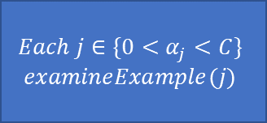
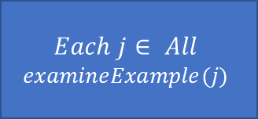
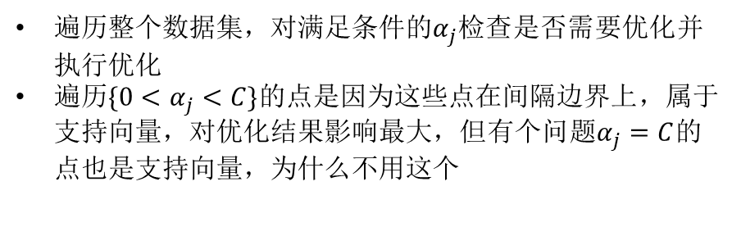
遍历整个数据集，对满足条件的$α_{j}$检查是否需要优化并执行优化
遍历$\{0<α_{j}<C\}$的点是因为这些点在间隔边界上，属于支持向量，对优化结果影响最大，但有个问题$α_{j}=C$的点也是支持向量，为什么不用这个
$$Each j∈ All$$
$$examineExample(j)$$
No Changed
Exist Changed
No Changed
$$Each j∈\{0<α_{j}<C\}$$
$$examineExample(j)$$

Slide 4
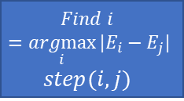


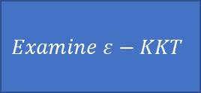



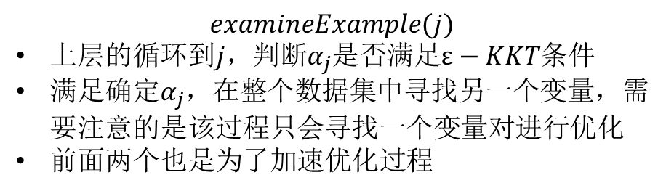



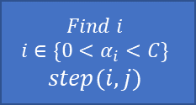

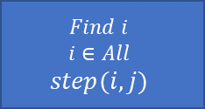





$$examineExample(j)$$
上层的循环到$j$，判断$α_{j}$是否满足$ε−KKT$条件
满足确定$α_{j}$，在整个数据集中寻找另一个变量，需要注意的是该过程只会寻找一个变量对进行优化
前面两个也是为了加速优化过程
$$j$$
$$Examine ε−KKT$$
$$N$$
$$Find i$$
$$=\underset{i}{argmax}{|E_{i}−E_{j}|}$$
$$step(i,j)$$
$$N$$
$$Find i$$
$$i∈\{0<α_{i}<C\}$$
$$step(i,j)$$
$$N$$
$$Find i$$
$$i∈All$$
$$step(i,j)$$
$$N$$
$$0$$
$$Y$$
$$Y$$
$$Y$$
$$Y$$
$$0$$
$$1$$
$$1$$
$$1$$

Slide 5
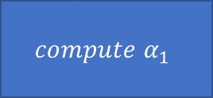

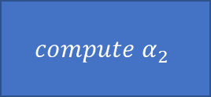


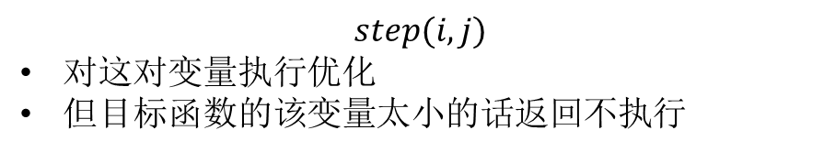



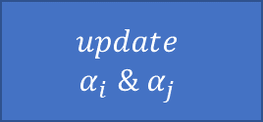
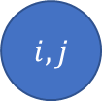

$$step(i,j)$$
对这对变量执行优化
但目标函数的该变量太小的话返回不执行
$$i,j$$
$$compute α_{2}$$
$$compute α_{1}$$
$$compute \& update$$
$$b$$
$$update$$
$$α_{i} \& α_{j}$$
$$update$$
$$E$$
$$1$$
$$i==j$$
$$∆α_{2}<ε$$
$$0$$
$$0$$

